Slide 1
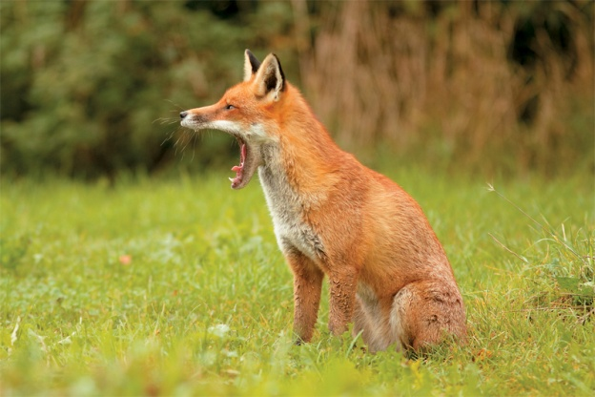
Μέτρα Πρόληψης της Λύσσας
Κέντρο Ελέγχου και Πρόληψης Νοσημάτων
2014

Slide 2
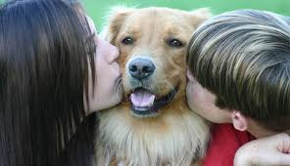
Μέτρα αποφυγής πιθανής έκθεσης στον ιό της λύσσας
Αποφύγετε την επαφή με άγρια ζώα και άγνωστα αδέσποτα.
Μην αφήνετε εκτεθειμένα σκουπίδια ή ζωοτροφή, που προσελκύουν τα άγρια ζώα.
Εμβολιάζετε τα κατοικίδιά σας κατά της λύσσας.
Περιορίστε τα κατοικίδια σας σε προστατευμένο χώρο και φροντίστε να μην έρχονται σε επαφή με άγρια ζώα.
Διδάξτε τους κανόνες στα παιδιά σας!
Αν βρείτε κάποιο νεκρό ζώο ή ζώο που συμπεριφέρεται περίεργα ή σας φαίνεται άρρωστο, καλέστε το τοπικό Τμήμα Κτηνιατρικής.

Slide 3
ΕΝΕΡΓΕΙΕΣ ΣΕ ΠΕΡΙΠΤΩΣΗ ΠΟΥ ΜΕ ΔΑΓΚΩΣΕΙ ΚΑΠΟΙΟ ΖΩΟ
Προσπαθώ να διακρίνω τι ζώο είναι - συγκρατώ τα χαρακτηριστικά του ζώου, αν είναι σκύλος ή γάτα.
Ανταλλάσσω στοιχεία επικοινωνίας με τον ιδιοκτήτη, αν πρόκειται για σκύλο/ γάτα δεσποζόμενο – του εξηγώ ότι ενδεχομένως πρέπει να πάει το ζώο του για ένα απλό έλεγχο σε κτηνίατρο ακόμα και αν είναι εμβολιασμένο. Έτσι, θα αποκλειστεί και ο ελάχιστος κίνδυνος το ζώο να με κολλήσει λύσσα και να μπορώ να είμαι ήσυχος.
Επισκέπτομαι γιατρό για να μου περιποιηθεί το τραύμα και να μου δώσει θεραπεία, αν χρειάζεται.
Αν για οποιοδήποτε λόγο καθυστερήσω να πάω στον γιατρό, εντοπίζω τις πληγές πλένω καλά την πληγή με σαπούνι και άφθονο νερό (πάνω από 10 λεπτά) και μετά αντισηπτικό (π.χ. οινόπνευμα ή ιώδιο).
Ο γιατρός θα μου δώσει συμβουλές και θα αποφασίσει αν χρειάζεται να μου χορηγήσει προφυλακτική αγωγή (εμβόλιο και ανάλογα ορό).

Slide 4
Σε κάθε συμβάν πιθανής έκθεσης, θα πρέπει να γίνεται προσπάθεια κτηνιατρικού ελέγχου του ζώου
Δεσποζόμενο ζώο
Πείτε στον ιδιοκτήτη του ζώου ότι είναι σημαντικό για την ασφάλειά σας, να φροντίσει άμεσα για απλό έλεγχο του ζώου του από κτηνίατρο. Από τον έλεγχο και τη διαβεβαίωση του κτηνιάτρου ότι το ζώο είναι καλά, εξαρτάται η ασφάλειά σας και η φαρμακευτική αγωγή που θα σας χορηγήσει ο γιατρός.
Αδέσποτο ζώο
Επισκεφθείτε τον Δήμο της περιοχής του συμβάντος. Αν θυμάστε το συγκεκριμένο ζώο που ήρθατε σε επαφή, υποδείξτε το στην αρμόδια υπηρεσία για να μπορέσει να πραγματοποιηθεί κτηνιατρικός έλεγχος.
Σύμφωνα με τη νομοθεσία οι Δήμοι είναι υπεύθυνοι για τη διαχείριση των αδέσποτων ζώων της περιοχής τους και έχουν υποχρέωση να αναλάβουν την περισυλλογή, τον έλεγχο και την παρακολούθησή τους, εάν υπάρξει επικίνδυνη επαφή με άνθρωπο.
Ο γιατρός σας θα σας δώσει έγγραφο που θα δηλώνει
ότι είναι υποχρεωτικός ο κτηνιατρικός έλεγχος στο ζώο.

Slide 5
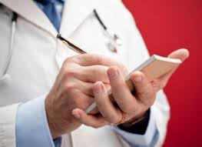
ΚΤΗΝΙΑΤΡΙΚΗ ΠΑΡΑΚΟΛΟΥΘΗΣΗ ΖΩΟΥ
με το οποίο υπήρξε επικίνδυνη επαφή
(δάγκωμα ή γρατζούνισμα)
Θα πρέπει να καταβληθεί κάθε δυνατή προσπάθεια να τεθεί το ζώο υπό παρακολούθηση το συντομότερο δυνατό!
Η παρακολούθηση του ζώου συνεχίζεται για15 μέρες από την ημέρα της έκθεσης.
Αν στο διάστημα αυτό το ζώο δεν αρρωστήσει ή πεθάνει, τότε δεν υπάρχει κανένας κίνδυνος μετάδοσης λύσσας τη χρονική στιγμή της έκθεσης.
Από τη στιγμή που το ζώο τεθεί υπό παρακολούθηση και κριθεί ότι δεν εμφανίζει εικόνα λυσσύποπτου από τον κτηνίατρο:
Δεν χρειάζεται να χορηγηθεί στον εκτεθειμένο φαρμακευτική αγωγή (εμβόλιο με ή χωρίς ορό).
Αν η αγωγή είχε ήδη ξεκινήσει, θα πρέπει να διακοπεί.

Slide 6
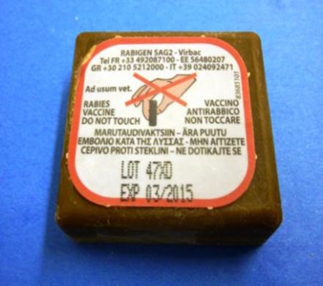
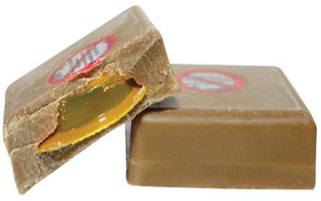
Εμβολιασμός Aλεπούδων
Σκοπός η ανοσία στις αλεπούδες και η αποτροπή εξάπλωσης της λύσσας.
Η διανομή γίνεται από αέρος με ελικόπτερο ή με αεροσκάφη.
Περίοδος εφαρμογής: άνοιξη και φθινόπωρο.
Περιοχές που εξαιρούνται: αστικές, περιαστικές, επιφάνειες υδάτων, δρόμοι, κτίρια.
Πυκνότητα δολωμάτων: περίπου 25/τετραγωνικό χλμ.
Πολλαπλές ρίψεις ανάλογα με την πορεία, τις καιρικές συνθήκες κλπ.
Κατά την περίοδο διανομής εμβολίων-δολωμάτων πρέπει να ενημερώνονται συστηματικά:
Παιδιά σε αγροτικές περιοχές
Κυνηγοί
Περιπατητές / Ορειβάτες
Φυσιολάτρες
Φιλοζωικές οργανώσεις κ.λ.π.
Γενικά όλοι οι κάτοικοι περιοχών όπου γίνονται ρίψεις πρέπει να ενημερώνονται συστηματικά για να αποφεύγονται επαφές με τα εμβόλια – δολώματα!

Slide 7
Εμβολιασμός Aλεπούδων
Τα εμβόλια-δολώματα για τα άγρια ζώα περιέχουν ζωντανό εξασθενημένο ιό λύσσας, και αποτελούνται από:
Μία κάψουλα με το υγρό αντιλυσσικό εμβόλιο
Εξωτερικό σκληρό καφέ περίβλημα ελκυστικό για την αλεπού (οσμή ψαριού)
Σφραγίδα με εμφανή προειδοποίηση (προσοχή αντιλυσσικό εμβόλιο - μην αγγίζετε- τηλέφωνο επικοινωνίας).
Το εμβόλιο είναι ανθεκτικό στο περιβάλλον για αρκετές ημέρες (σε Θ 25^{ο} C για 7 ημέρες).
Το εμβόλιο-δόλωμα περιέχει ιδιαίτερα εξασθενημένο ιό λύσσας που δεν έχει προκαλέσει ποτέ νόσο στον άνθρωπο. Όμως, επαφή ανθρώπου με το εμβόλιο-δόλωμα (ιδιαίτερα επαφή με το υγρό περιεχόμενο της κάψουλας) πρέπει να εκτιμηθεί από επαγγελματία υγείας σε συνεργασία με το ΚΕΕΛΠΝΟ (τηλεφωνικά).

Slide 8
ΡΟΗ ΕΝΕΡΓΕΙΩΝ ΕΝΗΜΕΡΩΤΙΚΩΝ ΠΑΡΕΜΒΑΣΕΩΝ
ΚΕ.ΕΛ.Π.ΝΟ.
ΔΙΕΥΘΥΝΤΕΣ ΣΧΟΛΙΚΩΝ ΜΟΝΑΔΩΝ
ΕΚΠΑΙΔΕΥΤΙΚΟΙ
ΜΑΘΗΤΕΣ - ΓΟΝΕΙΣ
ΑΠΟΣΤΟΛΗ ΕΝΤΥΠΟΥ ΥΛΟΠΟΙΗΣΗΣ ΣΤΟ ΚΕ.ΕΛ.Π.ΝΟ.

Slide 9
ΠΛΗΡΟΦΟΡΙΕΣ
Κέντρο Ελέγχου και Πρόληψης Νοσημάτων (ΚΕΕΛΠΝΟ)
ΤΗΛ. 210 – 5212000
www.keelpno.gr
email : info@keelpno.gr
ΚΕΕΛΠΝΟ ΘΕΣΣΑΛΟΝΙΚΗΣ
ΤΗΛ. 2310-229139 & 2310-243363
www.keelpno.gr/el-gr/δομέςλειτουργίες/keelpno_thessalonikis.aspx
email: keelpno.thess@keelpno.gr
Κέντρο Επιχειρήσεων (ΚΕΠΙΧ) ΚΕΕΛΠΝΟ
ΤΗΛ.210 – 5212054
email: kepix@keelpno.gr

Slide 10
Ευχαριστούμε για την προσοχή σας! www.keelpno.gr ακολουθήστε μας στο twitter @keelpno_gr

